Slide 1
Formation sur la santé des Autochtones
Éléments fondamentaux

Slide 2
Bienvenue!
Qui suis-je?
Notes:
Présentez-vous.

Slide 3
Remerciements
Développeur principal :
Jillian Roberge, MD, FRCPC
Collaborateurs :
Joel Voth, MD, CCFP (AM)
Sherry Sandy, BA/BSW/MSW
Albert Dumont, Aîné et gardien du savoir traditionnel
Le Bureau de la santé des Autochtones (Collège royal)
Le Groupe de rédaction sur la santé des Autochtones du Collège royal, les auteurs de Guide d’introduction à la santé des Autochtones (voir les notes sur les diapositives pour les contributeurs individuels)
Le Comité sur la santé des Autochtones (un organisme indépendant qui collaborent avec le Collège royal)
Design Deplume (conception graphique)
Selena Mills, Roar Creative Agency (illustrations et graphisme)
Notes:
Le Groupe de rédaction sur la santé des Autochtones du Collège royal:
Marcia Anderson, MD, MPH, FRCPC
Cheryl Barnabe, MD, MSc, FRCPC
Carrie Bourassa, PhD
Allison Crawford, MD, FRCPC, PhD
Lindsay Crowshoe, MD, CCFP
Lisha Di Gioacchino, MA
Thomas Dignan, MD
Tyee Fellows, BSc, MSc
Allison Fisher, Directrice exécutive, Centre Wabano de la santé des autochtones
Sarah Funnell, MD, MSC, CCFP, FRCPC
Margo Greenwood, PhD
Nolan Hop Wo, MD, FRCPC
Valerie Michaud, trad. a., rev. a
Jason Pennington, MD, FRCSC
Lisa Richardson, MD, MA, FRCPC
Sara Roque, BA
Paul Skanks, Enseignant traditionnel Mohawk
Paul Tomascik, MBA, BSc

Slide 4
Déclaration de conflit d'intérêts
Nous n’avons aucune affiliation (financière ou autre) avec une entreprise pharmaceutique, un fabricant d’appareils médicaux ou un cabinet de communication.
Notes:
Ce message devrait être remplacé par votre (responsable de l’animation) propre déclaration.

Slide 5
Les crédits de MDC
Participation à des activités d’apprentissage non agréées au titre de la Section 1 = 0,5 crédit par heure de participation (maximum de 50 crédits par cycle).
Section 2, La lecture d’articles de revues : Chaque article de revue que vous lisez, et qui vous semble revêtir une importance pour votre apprentissage ou votre pratique; les articles peuvent être consignés individuellement et vous pouvez recevoir un (1) crédit par article.
Remarque : Les résident·es affilié·es peuvent accumuler, durant la résidence, les crédits leur permettant de satisfaire aux exigences en matière de DPC après la certification.
Notes:
Pour savoir comment obtenir sans frais le statut de résident·e afflié·e, il suffit de suivre le lien ci-dessous. Ce statut permet d’accumuler, durant la résidence, les crédits nécessaires pour satisfaire aux exigences de DPC après la certification.
https://www.royalcollege.ca/ca/fr/membership/membership-royal-college/member-benefits/benefits-for-resident-affiliates.html
N’oubliez pas que si vous animez un atelier, vous pouvez réclamer les crédits de MDC suivants.
SECTION 2 : Les connaissances acquises pendant la préparation ou la recherche nécessaire à vos activités d’enseignement ou vos présentations peuvent être consignées dans la section 2 à titre de projet de formation personnel.
SECTION 3 : Évaluation – Rétroaction sur l’enseignement. Vous pouvez calculer le temps consacré à la rétroaction (réception et analyse des résultats et réflexion à ce sujet) et l’inclure dans les activités que vous soumettez. Vous recevrez trois crédits par heure.

Slide 6
Reconnaissance du territoire
« Je tiens d’abord à reconnaître les peuples autochtones de tous les territoires sur lesquels nous nous trouvons aujourd’hui et à prendre un moment pour souligner l’importance du territoire, que nous considérons tous comme notre patrie. Ce faisant, nous réaffirmons notre engagement et notre responsabilité envers l’amélioration des relations entre les nations et l’accroissement de notre propre compréhension des peuples autochtones locaux et de leur culture. D’un océan à l’autre, nous reconnaissons les territoires ancestraux et non cédés de tous les Inuits, Métis et Premières Nations qui considèrent ce pays comme leur patrie. Je vous invite à vous joindre à moi pendant ce moment de réflexion pour reconnaître les séquelles des pensionnats et du colonialisme ainsi que les communautés autochtones et pour songer aux façons dont nous pouvons, chacun à notre manière, aller de l’avant dans un esprit de réconciliation et de collaboration. »
D’après « Guide à l’intention du personnel et des bénévoles : Reconnaissance des Premières Nations et des territoires ancestraux », Comité consultatif autochtone (Ingénieurs Canada) 2021
Notes:
Veuillez adapter le message selon le territoire où vous vous trouvez et votre engagement personnel.
Exemple :
« J’aimerais commencer par souligner que nous nous réunissons aujourd’hui sur le territoire traditionnel des Haudenosaunee (How-deno-show'-nee) et des Anishnaabeg (Ah-nish-naw-beg). Ce territoire est visé par les traités du Haut-Canada, protégé par le Pacte de la ceinture wampum faisant référence au concept du “bol à une seule cuillère”, et directement adjacent au territoire visé par le traité Haldimand. »
REMARQUE : Les Aîné·es et les gardien·nes du savoir autochtone disent souvent que la reconnaissance du territoire doit être accompagnée de mesures concrètes. Réfléchissez à la mesure que vous demandez à votre auditoire (et à vous-même) de prendre aujourd’hui pour aider à décoloniser le milieu clinique ou d’apprentissage.

Slide 7
Mise en garde
Cet atelier traite de sujets troublants pouvant causer des traumatismes chez certaines personnes. N’hésitez pas à vous absenter un moment au besoin, c’est tout à fait correct!
Remarque : Les conseillers et conseillères de la Ligne d’écoute et d’espoir pour le mieux-être offrent une aide immédiate à tous les peuples autochtones du Canada. Des services de soutien immédiat et d’intervention d’urgence sont offerts 24 heures sur 24, 7 jours sur 7, au numéro (sans frais) 1-855-242-3310, ou en ligne, à l’adresse www.espoirpourlemieuxetre.ca si vous avez besoin d’aide ou d’un soutien pendant cet atelier.

Slide 8
Autres considérations
Responsable de l’animation – rôle
Confidentialité et respect
Si vous avez besoin de prendre du recul et de vous absenter un moment, c'est tout à fait correct!
Notes:
Vous pouvez aborder les points suivants :
Rôle de la personne responsable de l’animation.
Celle-ci prend la parole et s’exprime en son propre nom et non celui de l’ensemble des Autochtones.
Confidentialité, respect du cercle.

Slide 9
Activité brise-glace
Nom
Spécialité
Une chose que vous avez apprise durant le travail préparatoire
Une chose que vous espérez apprendre durant l’atelier
Notes:
Exemple d’activité brise-glace. Vous pouvez la remplacer par autre chose, si vous le souhaitez.

Slide 10
CanMEDS
On procède actuellement à la mise à jour du référentiel CanMEDS en vue d’y intégrer les lignes directrices de 2025.
Les nouvelles lignes directrices CanMEDS 2025 mettront l’accent sur la lutte contre le racisme et l’oppression dans tous les rôles.
Notes:
Le contenu abordé aujourd’hui est directement lié au travail de chaque médecin et apprenant·e en médecine, et il est mis en évidence et priorisé à l’échelle nationale.
Ce contenu et les compétences qui y sont associées seront évalués par l’entremise du Conseil médical du Canada (MCC), du Collège royal des médecins et chirurgiens du Canada (CRMCC) et du Collège des médecins de famille du Canada (CMFC).
Le tout sera aussi intégré aux nouvelles normes d’agrément que tous les programmes postsecondaires doivent respecter.

Slide 11
Objectifs d’apprentissage
Discuter des répercussions (passées et actuelles) des principaux événements historiques, des traités, des droits territoriaux, des conflits territoriaux actuels et des systèmes coloniaux sur la santé des Autochtones.
Reconnaître les effets des traumatismes intergénérationnels sur la santé des Autochtones.
Discuter de ce à quoi ressemblent des soins adaptés à la culture et l’humilité culturelle dans la pratique.
Expliquer les principes des soins tenant compte des traumatismes.
Décrire votre rôle en tant que possible allié·e des Autochtones.
Notes:
Discuter des répercussions (passées et actuelles) des principaux événements historiques, des traités, des droits territoriaux, des conflits territoriaux actuels et des systèmes coloniaux sur la santé des Autochtones.
Reconnaître les effets des traumatismes intergénérationnels sur la santé des Autochtones.
Discuter de ce à quoi ressemblent des soins adaptés à la culture et l’humilité culturelle dans la pratique.
Expliquer les principes des soins tenant compte des traumatismes.
Décrire votre rôle en tant que possible allié·e des Autochtones.

Slide 12
Aperçu
Qui sont les peuples autochtones au Canada?
Principaux événements historiques
Méfiance envers le système de soins de santé
Soins adaptés à la culture et humilité culturelle dans la pratique
Engagement dans une alliance
Prochaines étapes

Slide 13
Exercice : Déceler les préjugés et les stéréotypes
« Il y a environ un an, j’ai pris la parole lors d’une journée de formation pour les médecins de famille au Manitoba. Sur le formulaire d’évaluation, quelqu’un parmi mes collègues médecins avait écrit un commentaire du genre :
"Eh bien, les pensionnats ont clairement fonctionné; vous êtes éduquée maintenant.” »
- Dre Marcia Anderson
Notes:
Racontez une expérience personnelle mettant en lumière un préjugé ou un stéréotype à l’égard des Autochtones.
Demandez aux participant·es ce qui est ressorti de leur réflexion sur les préjugés explicites ou implicites (ou demandez-leur de fournir d’autres exemples de préjugés observés) OU créez une question ouverte et anonyme en ligne à l’aide d’un outil comme Poll Everywhere pour générer un nuage de mots-clés associés aux stéréotypes courants au sujet des Autochtones (les participant·es pourraient préférer garder l’anonymat).
Animez une discussion sur la question suivante : Quelles sont les conséquences de ces préjugés et croyances?

Slide 14
Qui sont les peuples autochtones au Canada?

Slide 15
Peuples autochtones au Canada
Nations inuites ou métisses et Premières Nations
Notes:
Le terme « Première Nation » est utilisé pour désigner les Autochtones du Canada qui ne sont ni Métis·ses ni Inuit·es. Ce terme est passé dans l’usage dans les années 1970; il a remplacé les termes « Indien·ne » et « bande indienne », que beaucoup jugent offensants. Étant donné que les Premières Nations incluent les Indien·nes inscrit·es et les Indien·nes non inscrit·es, il faut utiliser ce terme avec prudence, surtout lorsqu’il est question de programmes qui s’adressent spécifiquement aux Indien·nes inscrit·es.
Les Inuit·es sont des Autochtones qui habitent dans le Nord canadien, principalement au Nunavut, dans les Territoires du Nord-Ouest, dans le nord du Québec et au Labrador. L’Ontario compte une très petite population inuite. Ce peuple n’est pas couvert par la Loi sur les Indiens.
Le terme « Métis·se » désigne une personne qui s’identifie comme Métis·se, se distingue des autres peuples autochtones, est issue de la Nation métisse historique et est acceptée par la Nation métisse.
« Dans le présent document, le terme "Autochtones" désigne collectivement les membres des Premières Nations, les Inuits et les Métis du Canada. Il est important de reconnaître et de respecter les distinctions, le cas échéant. Le terme "Autochtones" tend à devenir le terme privilégié des peuples autochtones, remplaçant "indigène" et "aborigène". En plus de ces désignations, bien des Autochtones se désignent par le nom de leur nation (p. ex. Mi'kmaq, Haudenosaunee, Anishinaabe, Nisga'a). Le terme "Autochtone" fait également référence aux premiers peuples de l’île de la Tortue, avant la colonisation. Les termes, les noms et les styles sont en constante évolution. » – Guide d’introduction à la santé des Autochtones, page iv

Slide 16
Terminologie
Autochtone
Indien·ne
Notes:
Autochtone : Nom collectif englobant les Premières Nations, les Inuit·es et les Métis·ses.
Indien·ne : Identité juridique d’une personne autochtone inscrite en vertu de la Loi sur les Indiens.
Peuples autochtones : Nom collectif comprenant les Indien·nes (ou Premières Nations), les Inuit·es et les Métis·ses. Comme il est utilisé dans la Loi constitutionnelle de 1982, il fera toujours partie de la terminologie employée en droit.

Slide 17
Principaux événements historiques
Notes:
« Information about Indigenous health cannot be understood outside of the context of colonial policies and practices both past and present. » - First Peoples, Second Class Treatment https://www.wellesleyinstitute.com/wp-content/uploads/2015/02/Summary-First-Peoples-Second-Class-Treatment-Final.pdf
Traduction de la citation
« Les renseignements sur la santé des Autochtones ne peuvent être compris que dans le contexte des politiques et des pratiques coloniales passées et actuelles. »

Slide 18
« Pour envisager des solutions, il faut commencer par comprendre les racines historiques du racisme et du colonialisme, ce dont elles se nourrissent et les endroits où le racisme se manifeste, de même que ses effets délétères sur les patients autochtones. »
- Guide d'introduction à la santé des Autochtones (2019)
Notes:
Pour comprendre où nous en sommes aujourd’hui, nous devons comprendre comment nous en sommes arrivés là.

Slide 19
Sondage
Lequel des sujets suivants connaissez-vous le mieux?
a) Droits fonciers et traités territoriaux
b) Pensionnats
c) Rafle des années soixante
d) Femmes et filles autochtones disparues et assassinées (FFADA)
Notes:
Créez un sondage ou demandez simplement des réponses verbales ou un vote à main levée.
Remarque : Si la formation est offerte en ligne, vous pourrez probablement créer un sondage à l’aide du logiciel de vidéoconférence. Si la formation a lieu en personne, des outils comme Poll Everywhere peuvent vous être utiles (https://www.polleverywhere.com/).

Slide 20
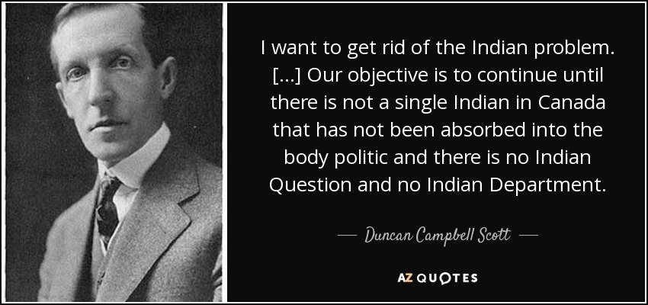
Duncan Campbell Scott
Notes:
Traduction de la citation
« Je veux me débarrasser du problème autochtone […] Notre objectif est de continuer jusqu’à ce qu’il n’y ait plus un·e seul·e autochtone au Canada qui n’a pas été assimilé·e dans le corps politique, qu’il n’y ait plus de question autochtone ni de ministère des Affaires indiennes. »
Duncan Campbell Scott a été le surintendant adjoint des Affaires indiennes de 1913 à 1932.
Ces commentaires reflètent les intentions génocidaires manifestes du gouvernement canadien.
Ce système de croyances subsiste encore aujourd’hui, ce qui explique l’origine de la méfiance.
L’incidence du regard posé par le système juridique canadien sur les peuples autochtones est énorme : on voulait anéantir l’ensemble des peuples autochtones.
Question : Quelle incidence l’héritage de cet homme a-t-il aujourd’hui?

Slide 21
« Les Autochtones du Canada souffrent d’une mauvaise santé, qui est en grande partie liée au racisme ainsi qu’aux pratiques toujours en vigueur et aux effets du colonialisme. »
- Guide d’introduction à la santé des Autochtones (2019)
Notes:
« Racism and colonization are intertwined (Reading, 2013) and together deeply impact the health of Indigenous peoples in Canada. Both in Canada and internationally, colonization has been recognized as a having a fundamental impact on the health of Indigenous peoples (Cunningham, 2009; Mowbray, 2007). » - First Peoples, Second Class Treatment https://www.wellesleyinstitute.com/wp-content/uploads/2015/02/Summary-First-Peoples-Second-Class-Treatment-Final.pdf
Traduction de la citation
« Le racisme et la colonisation sont étroitement liés (Reading, 2013) et, ensemble, ils ont de profondes répercussions sur la santé des Autochtones au Canada. Tant au pays qu’à l’étranger, la colonisation a été reconnue comme ayant un impact fondamental sur la santé des Autochtones (Cunningham, 2009; Mowbray, 2007). »

Slide 22
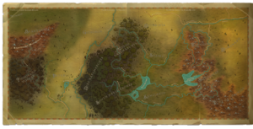
Territoire
Cette image d’origine inconnue est fournie sous licence CC BY-SA-NC.
Notes:
Il est important de comprendre le lien entre les droits fonciers et la santé des Autochtones.

Slide 23
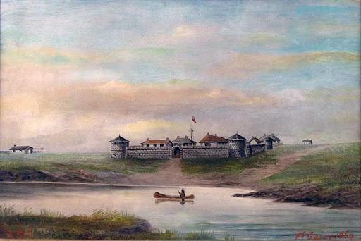
Territoire
Accords commerciaux
Traités
Promesses non tenues – source importante de méfiance et d’animosité
Crédit photo
Notes:
Les premiers contacts entre Autochtones et Européens étaient liés à des questions de chasse à la baleine, de pêche et de traite des fourrures. Les Autochtones, spécialistes dans ces domaines, ont volontairement conclu des accords commerciaux. À mesure que la demande coloniale de terres a augmenté, les bandes des Premières Nations ont conclu une série d’ententes, puis des traités numérotés, avec le gouvernement britannique et les gouvernements fédéral et provinciaux.
Par ces traités, le gouvernement cherchait à pousser les Autochtones à abandonner leur mode de vie en échange de terres ainsi que de biens et services pour les aider à s’adapter au monde en évolution. Même si beaucoup des chefs avaient d’excellentes habiletés de négociation et se rendaient compte de ce qui se passait, les gouvernements avaient une approche « à prendre ou à laisser », rédigeant les conditions des traités sans aucune consultation. Par conséquent, dans de nombreux cas, les promesses des gouvernements n’ont pas été tenues, et d’autres terres autochtones ont été expropriées ou ont pu être prises par des colons. Les protestations des peuples autochtones concernant les revendications territoriales persistent aujourd’hui, et sont une source importante de méfiance et d’animosité envers les non-Autochtones et le gouvernement.

Slide 24
« Aux yeux des colonisateurs, la terre était synonyme de propriété, de bien immobilier ou de ressources naturelles. Mais pour notre peuple, elle était tout : notre identité, notre lien avec nos ancêtres, l'habitat des espèces non humaines de notre famille, notre pharmacie, notre épicerie, notre bibliothèque, la source de tout ce qui nous soutenait. La terre était le lieu sacré où notre responsabilité à l'égard du monde était manifestée. Elle s'appartenait à elle-même. Elle était un cadeau, et non un bien, ce qui fait qu'elle ne pouvait jamais être vendue ou achetée. (Kimmerer, 2013). »
- Guide d’introduction à la santé des Autochtones (2019)

Slide 25
Vidéo
Aîné Albert Dumont – Territoire et santé des Autochtones : http://www.kaltura.com/tiny/y9sav (en anglais seulement)
Notes:
Aîné Albert Dumont : http://www.kaltura.com/tiny/y9sav (en anglais seulement)

Slide 26
Sondage
Savez-vous sur quel territoire vous vous trouvez?
Oui
Non
Notes:
Demandez à quelques personnes ayant répondu « Oui » sur quel territoire elles se trouvent (reportez-vous à l’exercice réalisé avant l’atelier à l’aide de l’application Whose Land ou de messages automatisés).
Créez un sondage ou demandez simplement aux participant·es de répondre verbalement ou de lever la main.
Remarque : Si la formation est offerte en ligne, vous pourrez probablement créer un sondage à l’aide du logiciel de vidéoconférence. Si la formation a lieu en personne, des outils comme Poll Everywhere peuvent vous être utiles (https://www.polleverywhere.com/).

Slide 27
Conflits territoriaux actuels
Conflit territorial de Caledonia (concession de Haldimand)
Notes:
Questions de discussion
Quels sont les conflits territoriaux actuels dans votre communauté?
Quel est votre rôle dans la réconciliation si vous habitez actuellement sur des terres faisant l’objet d’un conflit?
En quoi la résolution du conflit vous profitera-t-elle aussi?
Vous pouvez utiliser la concession de Haldimand comme exemple, ou donner un exemple propre à votre province ou emplacement.
Proclamation de Haldimand
Le 25 octobre 1784, sir Frederick Haldimand, gouverneur du Québec, signe un décret qui attribue des terres aux Haudenosaunee (Iroquois), ou Six Nations, en compensation de leur alliance avec les forces britanniques durant la Révolution américaine (1775-1783). Ce territoire, connu sous le nom de « Concession de Haldimand » ou « Terres de Haldimand », s’étend sur 10 km de chaque côté de la rivière Grand (sud-ouest de l’Ontario), de sa source jusqu’au lac Érié. À la fin du 18e et tout au long du 19e siècle, la Couronne et les Haudenosaunee se disputent la propriété de ces terres. Les négociations concernant le titre de propriété des terres de Haldimand se poursuivent encore aujourd’hui entre le gouvernement canadien et la Confédération des Six Nations.

Slide 28
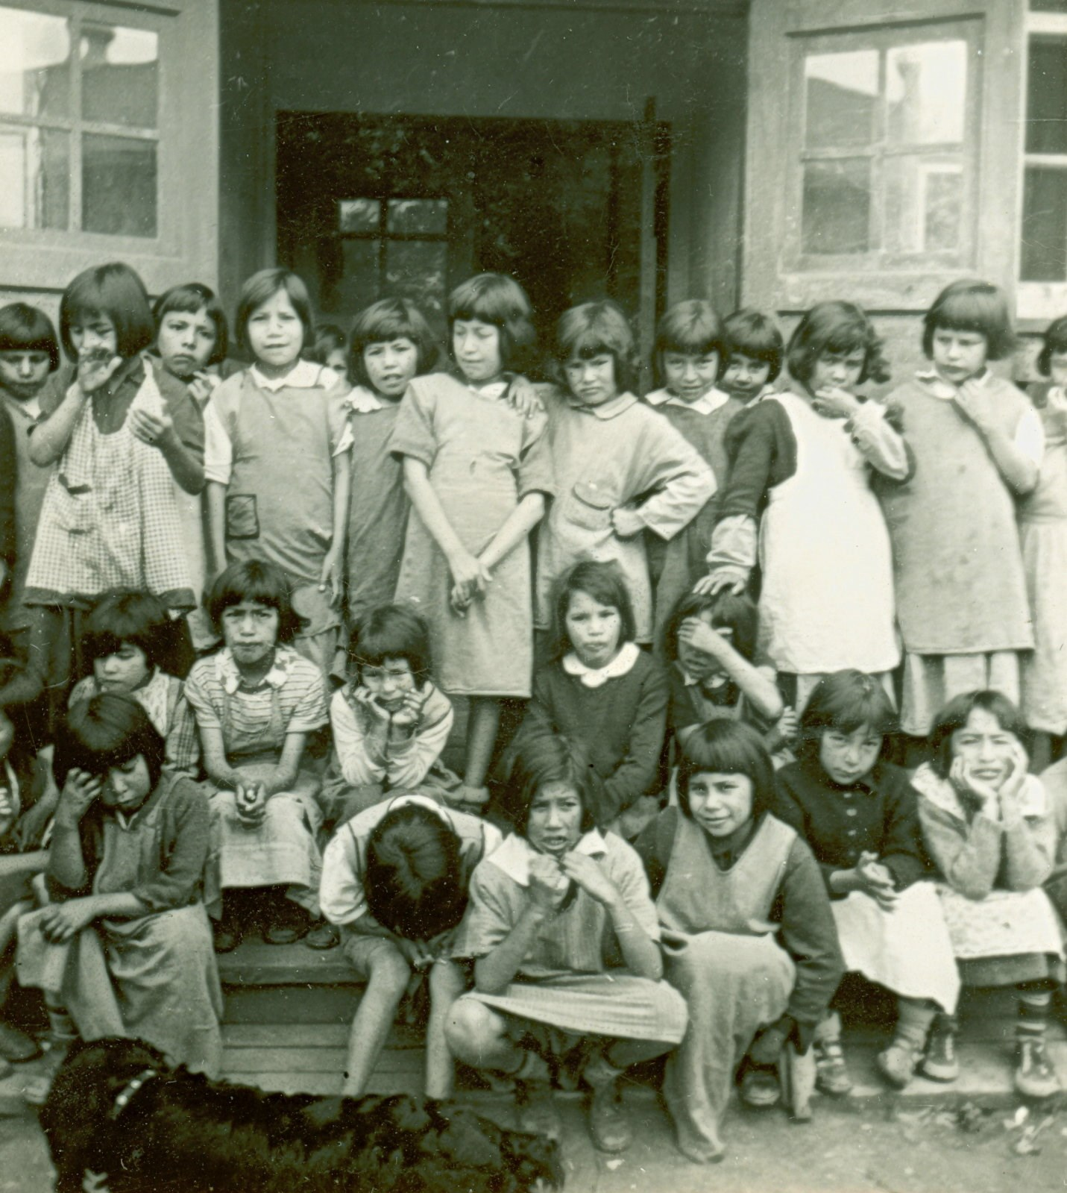
Pensionnats
Cette image d’origine inconnue est fournie sous licence CC BY-NC

Slide 29
« Le système des pensionnats (1884–1996) est l’une des armes les plus destructrices utilisées par le gouvernement fédéral pour perpétrer le génocide culturel des peuples autochtones. Le legs de ce système continue de fragiliser la santé de ses survivants, de leur famille et de leur collectivité. »
- Guide d’introduction à la santé des Autochtones (2019)

Slide 30
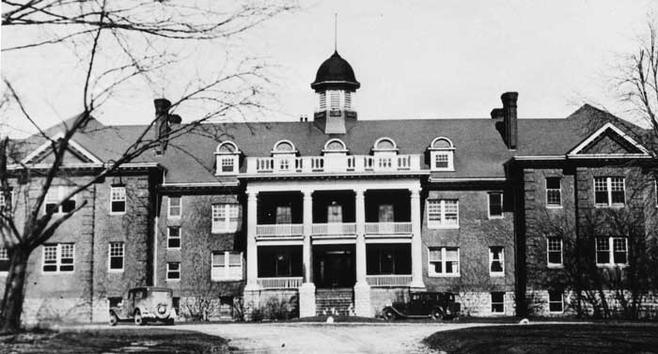
Pensionnats
Écoles subventionnées par le gouvernement et dirigées par les églises.
Système mis en application et étendu par Duncan Campbell Scott.
« Residential school education was intended to convert Indigenous children to Christianity; to strip them of their culture, values and social behaviours and to 'Westernize' them. »
- Settlement.org
Le dernier pensionnat a fermé ses portes
en 1996.
Institut Mohawk, Pensionnat indien, Brantford, ON
1831-1970
Notes:
Traduction de la citation
« L’enseignement reçu dans les pensionnats avait pour but de convertir les jeunes autochtones au christianisme et de les dépouiller de leur culture, de leurs valeurs et de leurs comportements sociaux afin de les “occidentaliser”. »
Les pensionnats étaient des écoles subventionnées par le gouvernement et dirigées par les églises.
Quel était le but des pensionnats?
Le but des pensionnats était d’éduquer les jeunes autochtones, de les convertir au christianisme et de les assimiler à la société canadienne.
Combien d’élèves ont fréquenté les pensionnats?
On estime à 150 000 le nombre d’enfants ayant fréquenté les pensionnats.
Combien de pensionnats y avait-il au Canada?
Au total, on dénombre environ 130 pensionnats au Canada entre 1831 et 1996.
C’est en 1931 que l’on en comptait le plus au pays, soit 80.
Quand a-t-on ouvert le premier pensionnat au Canada?
L’Institut Mohawk de Brantford, en Ontario, a ouvert ses portes en 1831.
Quand a-t-on fermé le dernier pensionnat au Canada?
Le pensionnat Gordon à Punnichy, en Saskatchewan, a fermé ses portes en 1996.

Slide 31
Pensionnats
He Can Fancy Dance – Cindy Paul (en anglais seulement)
Notes:
Jouez la vidéo « He Can Fancy Dance » (en anglais seulement) : https://www.youtube.com/watch?v=hi_8MB1Gn5c&t=198s.
Encouragez les participant·es à se concentrer sur les réactions émotionnelles et physiques suscitées par la vidéo.
Réflexion/discussion : Qu’avez-vous ressenti en regardant cette vidéo?

Slide 32
Sondage
Combien d’enfants sont morts dans les pensionnats?
60
100
600
1000
6000
Notes:
Combien d’enfants sont morts dans les pensionnats?
On estime à 6000 le nombre de décès d’enfants dans les pensionnats (les archives sont incomplètes).
Créez un sondage ou demandez simplement des réponses verbales ou un vote à main levée.
Remarque : Si la formation est offerte en ligne, vous pourrez probablement créer un sondage à l’aide du logiciel de vidéoconférence. Si la formation a lieu en personne, des outils comme Poll Everywhere peuvent vous être utiles (https://www.polleverywhere.com/).

Slide 33
Découverte de tombes non marquées
Pensionnat indien de Kamloops, le 28 mai 2021
Total (en date du 17 janvier 2023) : 2472 (source : Wikipédia)
Notes:
Le 28 mai 2021, on a découvert environ 200 sépultures anonymes près du pensionnat indien de Kamloops, en Colombie-Britannique, sur les terres de la Première Nation Tk'emlúps te Secwépemc. Les restes ont été retrouvés avec l’aide d’un spécialiste en géoradar.
Depuis, les restes de plus de 1000 personnes, pour la plupart des enfants, ont été découverts sur les terrains de trois anciens pensionnats situés dans deux provinces canadiennes.

Slide 34
« The sexual, emotional, physical, mental, spiritual and cultural abuse experienced by generations of Indigenous children who survived residential schools has resulted in deeply painful impacts on the physical, emotional, spiritual, and mental health of survivors, their families and communities. »
- First Peoples, Second Class Treatment: The role of racism in the health and well-being of Indigenous peoples in Canada (2015)
Notes:
Traduction de la citation
« La violence sexuelle, émotionnelle, physique, psychologique, spirituelle et culturelle subie par des générations d’enfants autochtones ayant survécu aux pensionnats a eu des conséquences profondes sur la santé physique, émotionnelle, spirituelle et mentale des survivant·es, de leur famille et de leur communauté. »

Slide 35
Rafle des années soixante
Cette image d’origine inconnue est fournie sous licence CC BY-NC-ND
Notes:
« As concerns about poor conditions and widespread abuses surfaced, support for residential schools began to wane in the late 1940s and into the 1950s. This gave way to a new wave of assimilationist practices — beginning in the 1950s and peaking in the 1960s, there was an enormous influx of Indigenous children taken into the care of child welfare agencies which is now known as the Sixties Scoop (Sinclair, 2004). »
- First Peoples, Second Class Treatment: The role of racism in the health and well-being of Indigenous peoples in Canada (2015)
Traduction de la citation
« Les pensionnats ont commencé à perdre une partie du soutien dont ils bénéficiaient dans les années 1940 et 1950, avec l’émergence de préoccupations sur les mauvaises conditions et les mauvais traitements au sein de ces établissements. Cette situation a donné lieu à une nouvelle vague de pratiques assimilationnistes débutant dans les années 1950 et culminant dans les années 1960. On appelle cette période, durant laquelle un nombre énorme d’enfants autochtones ont été confiés aux soins de services de protection de la jeunesse, la "rafle des années soixante" (Sinclair, 2004). »
- First Peoples, Second Class Treatment: The role of racism in the health and well-being of Indigenous peoples in Canada (2015)

Slide 36
Rafle des années soixante
Retrait d’enfants autochtones de leur famille et communauté
Environ un enfant autochtone sur trois a été retiré de sa famille et communauté (Fournier et Crey, 1997; Sinclair, 2007)
Cette pratique de faire adopter des enfants autochtones existe encore aujourd’hui
Notes:
La rafle des années soixante est une période caractérisée par le retrait répandu d’enfants autochtones de leur famille et communauté. Bien qu’on l’appelle communément « rafle des années soixante », cette pratique de faire adopter des enfants autochtones existe encore aujourd’hui.
« The rupture of identity, family and community perpetrated through the practices identified above has had lasting and intergenerational impacts, substantially interfering with or completely impeding the transmission of values, beliefs and practices, including parenting practices. The ways in which the resulting intergenerational trauma and damage to Indigenous identity have impacted the health and well-being of Indigenous peoples has been extensively documented (Allan, 2013; Brave Heart, 1998; Desmarais, 2013; Menzies, 2008; Smith, Varcoe & Edwards, 2005; Wesley-Esquimaux & Smolewski, 2004). For example, the abovementioned study of self-identified First Nations adults in Hamilton, Ontario found a population prevalence of post-traumatic stress disorder of 34 percent using the primary care PTSD screen (Smylie et al., 2011). » - First Peoples, Second Class Treatment: The role of racism in the health and well-being of Indigenous peoples in Canada (2015)
Traduction de la citation
« La rupture de l’identité, de la famille et de la communauté perpétrée au moyen des pratiques mentionnées ci-dessus a eu des conséquences durables et intergénérationnelles; elle a considérablement entravé ou même carrément empêché la transmission des valeurs, des croyances et des pratiques, y compris les pratiques parentales. L’incidence des traumatismes intergénérationnels et des préjudices à l’identité autochtone qui ont découlé de ces pratiques a été largement documentée (Allan, 2013; Brave Heart, 1998; Desmarais, 2013; Menzies, 2008; Smith, Varcoe et Edwards, 2005; Wesley-Esquimaux et Smolewski, 2004). Par exemple, l’étude susmentionnée, menée à l’aide de l’outil "Primary Care PTSD Screen” pour le dépistage du trouble de stress post-traumatique (TSPT) auprès d’adultes s’identifiant comme membres des Premières Nations dans la région de Hamilton, en Ontario, a révélé que la prévalence du TSPT dans cette population est de 34 % (Smylie et coll., 2011). » - First Peoples, Second Class Treatment: The role of racism in the health and well-being of Indigenous peoples in Canada (2015)

Slide 37
Sondage
Combien d’enfants ont été enlevés pendant la rafle des années soixante?
500
6600
10 000
20 000
Notes:
20 000

Slide 38
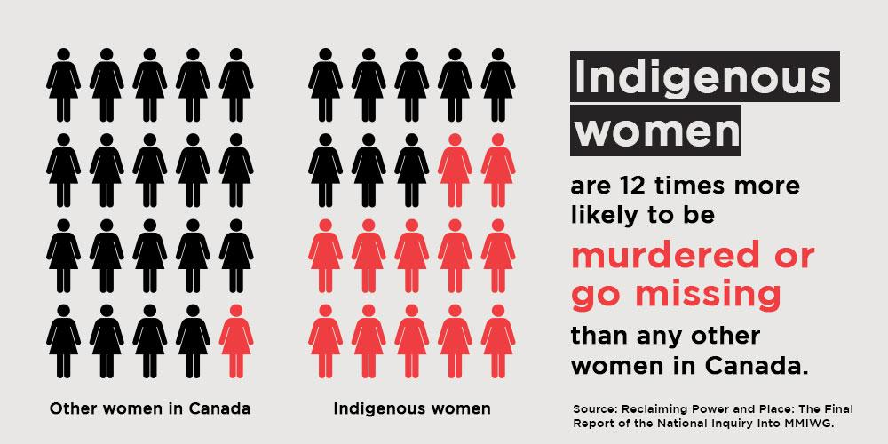
Femmes et filles autochtones disparues et assassinées (FFADA)
Les femmes et les filles autochtones sont 12 fois plus susceptibles d'être assassinées ou portées disparues que toute autre femme au Canada.
Source : Réclamer notre pouvoir et notre place : Le rapport final de l'enquête nationale sur les femmes et les filles autochtones disparues et assassinées
Autres femmes au Canada
Femmes et filles autochtones
Notes:
Femmes et filles autochtones disparues et assassinées

Slide 39
FFADA
Le taux d’homicides chez les femmes autochtones est six fois plus élevé
Le nombre réel d’homicides est inconnu
Vidéo sur l’unité : https://www.facebook.com/watch/?v=384358412170750
Notes:
Entre 2001 et 2015, le taux d’homicides chez les femmes autochtones a été six fois plus élevé que chez les femmes non autochtones.
Le nombre réel de femmes autochtones ayant été assassinées est inconnu, puisque de nombreuses femmes disparues n’ont pas encore été retrouvées.
Le véritable problème est que, pendant de nombreuses années, aucune masse importante n’a réclamé d’enquête sur le sort de ces nombreuses femmes disparues. Certaines d’entre elles ont finalement été retrouvées assassinées par le tueur en série Robert Pickton.
FACULTATIF : La vidéo sur l’unité est une vidéo de trois minutes présentant des familles et des descendant·es de femmes, de filles, de personnes bispirituelles et de personnes LGBT autochtones disparues ou assassinées.

Slide 40
« The process of colonization has resulted in ongoing and entrenched racism against Indigenous peoples. Racist ideologies continue to significantly affect the health and well-being of Indigenous peoples, cutting across the social determinants of health, impacting access to education, housing, food security and employment, and permeating societal systems and institutions including the health care, child welfare and criminal justice systems. »
- First Peoples, Second Class Treatment: The role of racism in the health and well-being of Indigenous peoples in Canada (2015)
Notes:
Traduction de la citation
« Le processus de colonisation a entraîné un racisme permanent et bien ancré contre les Autochtones, et ces idéologies racistes continuent de nuire considérablement à leur santé et à leur bien-être. Elles ont également une incidence sur les déterminants sociaux de la santé et sur l’accès à l’éducation, au logement, à la sécurité alimentaire et à l’emploi, et elles se répandent dans les systèmes et les institutions de la société, notamment les systèmes de soins de santé, de protection de l’enfance et de justice pénale. »

Slide 41
Discussion
Quelles sont les répercussions de ces événements et questions historiques sur les relations entre médecins et patient·es autochtones?
Que pourriez-vous rechercher au moment de traiter ces personnes?
Notes:
Animez une discussion de cinq minutes à partir de ces questions.
Vous pourriez présenter les citations suivantes du Guide d’introduction à la santé des Autochtones pour mettre en évidence certains points :
« Les facteurs de stress prolongé ou graves en lien avec les expériences vécues dans les pensionnats autochtones peuvent entraîner des maladies cardiaques, de l’hypertension artérielle, des AVC ou du diabète, ou encore exacerber des maladies liées au système immunitaire ou de maladies neurodégénératives. En outre, les personnes exposées à ces facteurs de stress sont plus vulnérables aux maladies mentales comme la dépression, le trouble de stress post-traumatique et les troubles liés à la consommation de substances (Tomascik, Dignan et Lavallée, 2018). »
« Le Conseil canadien de la santé a découvert que les participant·es autochtones n’étaient pas favorables à l’utilisation des services de santé du système général, et que nombre d’entre eux ne cherchaient pas à en bénéficier, en raison d’expériences de stéréotypage, de discrimination, de racisme, de dénigrement, de jugement ou de négligence. Les établissements de santé qui n’offrent pas de soins adaptés aux réalités culturelles ne font qu’éloigner les Autochtones davantage des services de santé, et contribuent ainsi à de moins bons résultats en matière de santé (DiLallo, 2014). »

Slide 42
Méfiance envers le système de soins de santé

Slide 43
« Les pratiques paternalistes du gouvernement fédéral en matière de recherche médicale, ainsi que les structures politiques et juridiques perpétuant les inégalités et l’oppression, ont causé des préjudices considérables aux Autochtones. Les stérilisations et les avortements forcés, les hospitalisations obligatoires et ségréguées, les expériences menées sans consentement, les actes de guerre biologique, les privations de nourriture forcées ainsi que la suppression de la sécurité alimentaire des Autochtones sont des exemples de ces pratiques. »
(Mosby, 2013; Martin [Nisga'a, Gitanyow] et Walia, 2019)
Guide d’introduction à la santé des Autochtones (2019)

Slide 44
Sondage
Des études et expériences nutritionnelles ont été menées dans des communautés et pensionnats autochtones dans les années :
1920 et 1930
1940 et 1950
1960 et 1970
Notes:
Créez un sondage ou demandez simplement des réponses verbales ou un vote à main levée.
Remarque : Si la formation est offerte en ligne, vous pourrez probablement créer un sondage à l’aide du logiciel de vidéoconférence. Si la formation a lieu en personne, des outils comme Poll Everywhere peuvent vous être utiles (https://www.polleverywhere.com/).
Dans les années 1940, le gouvernement a financé une série d’expériences nutritionnelles auprès d’Autochtones, principalement des enfants, où un certain nombre étaient délibérément privés des aliments nutritifs essentiels dans le but d’établir une comparaison avec les personnes n’en ayant pas été privées.
Ces expériences ont commencé en 1942, lorsque des chercheurs et chercheuses du gouvernement ont visité un certain nombre de réserves éloignées situées dans le nord du Manitoba, notamment à The Pas et à Norway House. Au total, 125 personnes ont été choisies pour recevoir des suppléments de vitamines essentielles, tandis que les autres en ont été privés afin d’en déterminer l’effet.
Dans un cas, une école a délibérément réduit de moitié la ration de lait des élèves pendant deux ans pour établir un point de comparaison auquel se reporter lorsque la ration serait augmentée. Dans une autre école, les enfants ont été divisés en deux groupes, un qui a reçu des suppléments de vitamines, de fer et d’iode, et l’autre qui n’en a pas reçu. L’objectif était de mesurer l’incidence de cette expérience nutritionnelle sur les enfants.

Slide 45
Sondage
Selon un rapport du Sénat publié en 2021, _______ femmes autochtones ont été soumises à une stérilisation contrainte ou forcée dans des « hôpitaux indiens » gérés par le gouvernement fédéral jusqu’au début des années 1970.
50
150
500
850
1150
Notes:
Dans les années 1930, la Colombie-Britannique et l’Alberta disposaient de lois qui permettaient la stérilisation forcée des femmes perçues comme ayant une « déficience mentale ». Ces lois servaient à faciliter la stérilisation systématique des femmes autochtones dans ces provinces et dans les Territoires du Nord-Ouest, souvent sans leur consentement.
Pendant une période de 10 ans qui s’est terminée au début des années 1970, ce sont quelque 1150 femmes autochtones qui ont été stérilisées dans ces hôpitaux. Et cette pratique existe encore aujourd’hui! Selon le rapport, on ne connaît pas le nombre précis de femmes autochtones qui ont été soumises à une stérilisation contrainte ou forcée au Canada.
Créez un sondage ou demandez simplement des réponses verbales ou un vote à main levée.
Remarque : Si la formation est offerte en ligne, vous pourrez probablement créer un sondage à l’aide du logiciel de vidéoconférence. Si la formation a lieu en personne, des outils comme Poll Everywhere peuvent vous être utiles (https://www.polleverywhere.com/).

Slide 46
« [...] Browne et al. (2011) found that Indigenous participants described anticipating that being identified as Aboriginal and poor might result in a lack of credibility and/or negatively influence their chances of receiving help. This was such a common experience that participants actively strategized around how to manage negative responses from health care providers in advance of accessing care. In some cases, these experiences keep people from accessing health care at all. »
- First Peoples, Second Class Treatment: The role of racism in the health and well-being of Indigenous peoples in Canada (2015)
Notes:
Traduction de la citation
« [...] les personnes ayant participé à l’étude de Browne et coll. (2011) estimaient que le fait d’être identifiées comme Autochtones et d’être pauvres pouvait nuire à leur crédibilité et réduire les possibilités d’aide. Cette opinion était si courante que les gens ont affirmé avoir élaboré des stratégies pour faire face aux réactions négatives des prestataires de soins de santé avant même d’accéder aux soins. Dans certains cas, cette façon de penser les empêche même d’accéder aux soins de santé tout court. »

Slide 47
Histoires vécues
Brian Sinclair
Joyce Echaquan
Heather Winterstein
Craig Neekan
pour n’en nommer que quelques-unes…
Notes:
Brian Sinclair : Le 21 septembre 2008, Brian Sinclair, un homme de 45 ans manifestement autochtone et amputé des deux jambes, a été transféré au Centre des sciences de la santé de Winnipeg par fourgonnette-taxi parce que son cathéter était bloqué. Le personnel infirmier le croyait ivre. On l’a fait attendre. Il a alors commencé à vomir; d’autres patients et patientes s’inquiétaient et ont exprimé leurs préoccupations, mais il a encore dû attendre. Il a attendu pendant 34 heures. Il a fini par attirer l’attention du personnel médical, mais malheureusement, il était déjà mort depuis deux à cinq heures. Il est mort d’un urosepsis alors qu’il se trouvait à quelques pieds seulement de l’urgence du plus grand établissement de soins tertiaires la province.
Joyce Echaquan, une atikamekw de 37 ans, est décédée le 28 septembre 2020 au Centre hospitalier de Lanaudière situé à Saint-Charles-Borromée, au Québec. Avant sa mort, elle a diffusé une vidéo en direct sur Facebook dans laquelle on la voit crier, en détresse, et dans laquelle on entend des membres du personnel soignant l’insulter.
Heather Winterstein, une Autochtone, est décédée le 10 décembre 2021 alors qu’elle se trouvait à l’urgence de l’Hôpital général de St. Catharines. Elle s’était présentée à l’urgence pour la deuxième fois en autant de jours en raison d’une douleur intense au dos. La veille, on l’avait renvoyée à la maison avec des comprimés de Tylenol après une consultation à l’urgence pour des symptômes similaires. Le bureau local de santé publique a expliqué à sa famille qu’elle était morte d’une infection sanguine à streptocoque A.
Craig Neekan avait 21 ans lorsqu’il a été transporté par ambulance à l’urgence du Centre régional des sciences de la santé de Thunder Bay, en 2019. Il a été escorté de force hors de l’hôpital après seulement 10 minutes. Craig avait des antécédents d’idées suicidaires; on l’a retrouvé mort deux heures après que des soins médicaux lui aient été refusés. Il s’était suicidé.
Ces histoires et de nombreuses autres ne sont pas des cas historiques. Il s’agit de situations courantes qui continuent de se produire.

Slide 48
Discussion
Est-ce que de telles situations pourraient se produire à votre lieu de travail actuel?
Notes:
Invitez les participant·es à se prononcer sur cette question.
Quels éléments dans votre milieu de travail favorisent de telles situations?
Quels sont les éléments nécessaires pour prévenir de telles situations à votre lieu de travail? Lesquels d’entre eux sont déjà en place? Lesquels doivent être mis en place? Comment faire pour y arriver? Quel rôle jouez-vous dans votre propre apprentissage? Quel est votre rôle à mesure que vous progressez dans différentes positions?

Slide 49
Inégalités en santé
Le taux de mortalité infantile est de 1,7 à 4 fois plus élevé.
Le taux de suicide chez les jeunes inuit·es est 11 fois supérieur à la moyenne nationale (taux le plus élevé au monde).
Le pourcentage de membres des Premières Nations qui consomment de l’alcool serait plus bas que dans la population générale.
Un pourcentage beaucoup plus élevé rapporte une consommation élevée ou excessive.
Les Autochtones sont 6 fois plus susceptibles de mourir des suites d’un problème lié à l’alcool.
Le taux de diabète de type 2 est environ 2 fois plus élevé au sein de cette population.
La nourriture se fait rare.
On enregistre de faibles taux de dépistage du cancer dans les communautés autochtones, souvent inférieurs aux lignes directrices nationales ou provinciales.
Notes:
Taux plus faible de consommation d’alcool, mais taux plus élevé de consommation excessive.
En tenant compte de ce dont nous avons discuté plus tôt, il est important de comprendre les facteurs historiques qui ont contribué à la création d’un environnement où ces inégalités existent, mais nous devons aussi examiner les systèmes qui permettent à ces inégalités de persister.

Slide 50
« Les inégalités persistantes entre la santé des Autochtones et celle des non-Autochtones du Canada font ressortir la nécessité d’évaluer les répercussions des politiques fédérales sur le bien-être des Autochtones (Coates, 2008). Le racisme structurel prend sa source dans les politiques et les mesures politiques qui créent et renforcent la discrimination contre un groupe racialisé. »
Guide d’introduction à la santé des Autochtones (2019)

Slide 51
Nous devons faire tout ce qui est en notre pouvoir pour rétablir la CONFIANCE!

Slide 52
« Des Autochtones d’un bout à l’autre de ce qu’on appelle aujourd’hui le Canada ont survécu à de nombreuses tentatives d’assimilation culturelle menées par le gouvernement fédéral (Fondation autochtone de guérison, 2003). De multiples formes de génocide ont été perpétrées contre les peuples autochtones, à savoir : un génocide physique, commis au moyen de tueries de masse et ciblées; un génocide biologique, commis en supprimant la capacité de reproduction de certains groupes de personnes; ainsi qu’un génocide culturel, par la destruction de structures et de pratiques, la saisie de terres, le bannissement de langues, la persécution de chefs spirituels et l’interdiction de pratiques spirituelles (Makokis et Greenwood, 2017). »
Guide d’introduction à la santé des Autochtones (2019)
Notes:
Citation tirée du Guide d’introduction pour souligner la résilience et la force des Autochtones.
Autre citation : « At the individual, family and community level, Indigenous people have been managing racism and its effects on their health for hundreds of years, demonstrating resilience and resourcefulness in the face of exclusion and marginalization. » - First Peoples, Second Class Treatment: The role of racism in the health and well-being of Indigenous peoples in Canada (2015)
Traduction de la précédente citation
« Sur le plan individuel, familial et communautaire, les Autochtones gèrent le racisme et ses effets sur leur santé depuis des centaines d’années, faisant preuve de résilience et d’ingéniosité face à l’exclusion et à la marginalisation. »

Slide 53
Soins adaptés à la culture et humilité culturelle

Slide 54
Commission de vérité et réconciliation
Appels à l’action!
Une formation sur les compétences culturelles doit être offerte à l’ensemble des spécialistes des soins de santé.
La formation médicale doit notamment porter sur l’histoire et les droits autochtones, les pensionnats et les traités.
Les spécialistes des soins de santé doivent être capables, sur demande, d’orienter les Autochtones vers des ressources qui s’adressent expressément à eux.
Notes:
Une commission de vérité ou une commission de vérité et réconciliation est une commission chargée de découvrir et de mettre au jour des actes répréhensibles commis par un gouvernement dans le passé.
La Commission de vérité et réconciliation (CVR) a permis aux personnes touchées directement ou indirectement par les séquelles des pensionnats l’occasion de partager leurs récits et leurs expériences.
La CVR a présenté 94 appels à l’action. Il s’agit de mesures qui peuvent être prises pour commencer à réparer les nombreux préjudices causés par les pensionnats dans plusieurs domaines, dont l’éducation, la justice et la santé.
Ces appels à l’action réclament essentiellement les mêmes choses que la communauté autochtone avait demandées à l’échelle nationale, et expriment l’opinion des patient·es sur ce que l’on doit faire pour améliorer les soins de santé pour les Autochtones.
Gardez à l’esprit les objectifs suivants alors que nous tentons d’évaluer dans quelle mesure nous les atteignons :
Une formation sur les compétences culturelles doit être offerte à l’ensemble des spécialistes des soins de santé.
La formation médicale doit notamment porter sur l’histoire et les droits autochtones, les pensionnats et les traités.
Les spécialistes des soins de santé doivent être capables, sur demande, d’orienter les Autochtones vers des ressources qui s’adressent expressément à eux.

Slide 55
« La compréhension du traumatisme intergénérationnel renforce la capacité des professionnels de la santé à faire preuve de compassion et de collaboration, à évaluer les comportements dans un contexte élargi, à remettre en question les systèmes de croyances et les attitudes qui portent atteinte aux patients et à créer des environnements plus sûrs. »
Guide d’introduction à la santé des Autochtones (2019)

Slide 56
Vidéo
Aîné Albert Dumont – Les Autochtones et leur expérience en matière de soins de santé : http://www.kaltura.com/tiny/s0phb
(en anglais seulement)
Notes:
Aîné Albert Dumont : http://www.kaltura.com/tiny/s0phb (en anglais seulement)

Slide 57
Questions
Qu’est-ce que…
la compétence culturelle?
la sécurité culturelle?
l’humilité culturelle?
Notes:
En vous appuyant sur les activités réalisées avant l’atelier, comment définiriez-vous la compétence culturelle, la sécurité culturelle et l’humilité culturelle?

Slide 58
Compétence culturelle
« […] un ensemble de comportements, d’attitudes et de politiques conformes au sein d’un système, d’un organisme ou chez des professionnels, qui permettent à ceux-ci de travailler de façon efficace lors de situations interculturelles (Département de la Santé et des Services sociaux des É.-U., 2001). »
« […] ne mène pas nécessairement aux résultats souhaités dans la relation patient-fournisseurs de soins si une relation de confiance n’a pas été établie. »
- (Guide d’introduction à la santé des Autochtones, p. 80)
Notes:
« Même si plusieurs sont d’avis que la compétence culturelle est le remède contre tous les maux, elle a ses limites. Elle peut être définie comme un ensemble de comportements, d’attitudes et de politiques conformes au sein d’un système, d’un organisme ou chez des professionnels, qui permettent à ceux-ci de travailler de façon efficace lors de situations interculturelles (Département de la Santé et des Services sociaux des É.-U., 2001). Elle dénote l’atteinte ou l’application de connaissances et d’habiletés, mais ne mène pas nécessairement aux résultats souhaités dans la relation patient-fournisseurs de soins si une relation de confiance n’a pas été établie. » – Guide d’introduction à la santé des Autochtones, page 80

Slide 59
Sécurité culturelle et humilité culturelle
Sécurité culturelle : « […] résultat déterminé et vécu par les bénéficiaires du service — ils se sentent en sécurité. »
Humilité culturelle : « […] s’ajoute à la sécurité culturelle, donne lieu à la contrition sincère visant à réparer des préjudices, à faire preuve de respect et d’humilité face à d’autres façons d’être. Elle reflète une relation basée sur le respect véritable, la confiance, et le démantèlement des inégalités de pouvoir. » (Guide d’introduction à la santé des Autochtones, p. 80-81)
Notes:
La sécurité culturelle :
est un résultat déterminé et vécu par les bénéficiaires du service – ils se sentent en sécurité;
est basée sur une interaction respectueuse pouvant aider les patients à trouver la voie vers le bien-être;
est basée sur la compréhension du déséquilibre des pouvoirs inhérent à la prestation de services de santé, de la discrimination institutionnelle et de la nécessité de corriger ce déséquilibre au moyen de la sensibilisation et de la transformation du système;
nécessite la reconnaissance que nous sommes tous porteurs de culture — nous devons effectuer une autoréflexion sur nos propres attitudes, croyances, suppositions et valeurs.
« La sécurité culturelle va au-delà de la compétence culturelle en améliorant la santé des Autochtones; elle analyse le déséquilibre des pouvoirs, la discrimination institutionnelle, la colonisation et les relations issues du colonialisme dans le domaine de la santé, des soins et de la formation en santé. Les pratiques adaptées aux réalités culturelles exigent une réflexion critique et une autoréflexion sur le pouvoir, les privilèges et le racisme dans les milieux éducatifs et cliniques. C’est le patient et l’étudiant qui déterminent si la sécurité culturelle est assurée dans le cadre d’une relation. » – Guide d’introduction à la santé des Autochtones, page 82.
« While cultural sensitivity and cultural competence focus on learning about the culture of the service user – and can therefore serve to pave over power differences – cultural safety pays explicit attention to power relations between service user and service provider, charging the service provider with the responsibility to consider and address the role of their socially-constructed power in contributing to culturally safe or unsafe care (DeSouza, 2008). » - First Peoples, Second Class Treatment: The role of racism in the health and well-being of Indigenous peoples in Canada (2015)
Traduction de la précédente citation
« La sensibilité culturelle et la compétence culturelle sont axées sur la connaissance de la culture de la personne qui a recours au service – et peuvent donc servir à faire abstraction des différences de pouvoirs – tandis que la sécurité culturelle s’intéresse explicitement aux relations de pouvoirs entre la personne qui a recours au service et la personne qui fournit le service, ce qui confère à cette dernière la responsabilité de tenir compte du rôle que son pouvoir, créé par la société, joue dans la prestation de soins adaptés ou non à la culture (DeSouza, 2008). »
« L’humilité culturelle s’ajoute à la sécurité culturelle, donne lieu à la contrition sincère visant à réparer des préjudices, à faire preuve de respect et d’humilité face à d’autres façons d’être. Elle reflète une relation basée sur le respect véritable, la confiance, et le démantèlement des inégalités de pouvoir. » – Guide d’introduction à la santé des Autochtones, pages 80-81

Slide 60
Discussion
À quoi ressemblent des soins adaptés à la culture dans la pratique?
Notes:
Lancez une discussion sur ce à quoi ressemblent des soins adaptés à la culture.
Selon vous, quelles mesures témoignent de la sécurité culturelle?
Quelles caractéristiques physiques du milieu de travail peuvent favoriser la sécurité culturelle?
Quelles politiques ou procédures aident à promouvoir la sécurité culturelle (politiques cliniques, ressources humaines, formation et embauche, communications, marketing, etc.)?
Quels autres facteurs favorisent la sécurité culturelle en milieu de travail?
Gardez à l’esprit qu’un lieu de travail qui promet d’offrir des soins adaptés à la culture mais ne le fait pas peut nuire aux relations entre le système de santé et les patient·es!

Slide 61
Soins adaptés à la culture
Établir un lien de confiance avec les patient·es autochtones.
Reconnaître l’incidence des conditions socioéconomiques, de l’histoire et des politiques sur la santé.
Faire preuve de respect à l’égard des croyances, des comportements et des valeurs de la personne traitée.
Veiller à ce que la personne traitée participe à la prise de décisions.
Notes:
Pour offrir des soins adaptés à la culture, il faut :
établir un lien de confiance avec les patient·es autochtones et reconnaître l’incidence des conditions socioéconomiques, de l’histoire et des politiques sur la santé;
faire preuve de respect à l’égard des croyances, des comportements et des valeurs de la personne traitée;
veiller à ce que la personne traitée participe à la prise de décisions.

Slide 62
« La relation entre patient et fournisseur est redéfinie par la pratique adaptée aux réalités culturelles, qui fait la promotion d'un paradigme du pouvoir partagé où le patient est considéré comme une partie précieuse et influente de la relation (Yeung, 2016; Brascoupé et Waters, 2009). Les soins adaptés aux réalités culturelles donnent aux gens les moyens d’augmenter la valeur et la validité de leurs connaissances et de leur réalité (ONSA, 2006). En pratique, la sécurité culturelle favorise l’adoption d’approches holistiques à l’égard de la santé, le contrôle des services par les Autochtones et l’accès équitable aux soins de santé (Bourassa, McElhaney et Oleson, 2016). »
Guide d’introduction à la santé des Autochtones (2019)

Slide 63
Ressources
Service de navigation autochtone
Notes:
Services de navigation autochtone pour soutenir les patient·es autochtones ainsi que leur famille dans leur parcours en santé. En partenariat avec De dwa da dehs nye>s, les navigateurs et navigatrices autochtones appuie les patient·es :
• en leur fournissant du soutien lors de leurs visites à la clinique;
• en les aidant, ainsi que leur famille, à communiquer avec les membres de leur équipe de soins de santé, comme le personnel infirmier et les médecins;
• en organisant des services de traduction langagière et culturelle;
• en les aidant à entrer en contact avec des spécialistes de la guérison autochtone traditionnelle.
Notre service de navigation autochtone est offert aux patient·es ainsi qu’aux membres de leur famille qui se déclarent d’ascendance autochtone ou qui font faire partie d’une famille autochtone.

Slide 64
De dwa da dehs nye>s
Améliorer la santé et le bien-être des personnes, familles et communautés autochtones grâce à des approches holistiques qui harmonisent les soins de santé autochtones, traditionnels et occidentaux et qui sont respectueuses des différentes identités culturelles, valeurs et croyances.
Notes:
De dwa da dehs nye>s est le centre de santé autochtone de Hamilton. Il s’agit d’un exemple de ressource qui est spécifiquement destinée aux Autochtones et qui fournit des soins adaptés à leur culture.
Vous pouvez modifier cet exemple pour ajouter des ressources ou centres de santé consacrés aux Autochtones dans votre région.

Slide 65
« Les soins tenant compte des traumatismes, désormais appelés “soins tenant compte des traumatismes et de la violence“, sont une structure organisationnelle et un cadre de traitement qui accroît la sûreté des soins de santé, où les fournisseurs comprennent, repèrent et combattent les effets des traumatismes. Ils reconnaissent la possibilité que la personne qui se trouve devant eux pourrait avoir subi un traumatisme et donnent la priorité à sa sécurité, ses choix, son contrôle et son autonomie. »
Guide d’introduction à la santé des Autochtones (2019)
Notes:
Citation tirée du Guide d’introduction pour souligner la résilience et la force des Autochtones.
« Les témoignages recueillis lors des audiences de la Commission de vérité et réconciliation (CVR) ont confirmé que la douleur mentale et émotionnelle subie par de nombreuses personnes ayant vécu des événements traumatisants dans les pensionnats autochtones est toujours présente. Compte tenu des antécédents de traumatismes infligés aux communautés des Premières Nations et de l’effort des missionnaires pour saper le rôle des Aînés et des guérisseurs dans le processus de guérison, une approche des soins tenant compte des traumatismes est recommandée (Assemblée des Premières Nations et Santé Canada, 2015; CVR, 2012). » – Guide d’introduction à la santé des Autochtones, page 20

Slide 66
Les soins tenant compte des traumatismes en médecine
Cinq principes :
Sensibilité aux traumatismes et reconnaissance de ceux-ci
Sûreté et fiabilité
Choix, contrôle et collaboration
Soins basés sur les forces et le renforcement des compétences
Sensibilité aux enjeux culturels, historiques et sexospécifiques
Notes:
Passage tiré du Guide d’introduction à la santé des Autochtones :
« Purkey, Patel et Phillips (2018) ont défini cinq principes en lien avec les soins tenant compte des traumatismes afin d’orienter les cliniciens dans la prestation de soins aux patients :
• sensibilité aux traumatismes et reconnaissance de ceux-ci (attester des traumatismes des patients);
• sûreté et fiabilité (faire sentir aux patients qu’ils se trouvent dans un endroit sûr et reconnaître leur besoin de sécurité physique et émotionnelle);
• choix, contrôle et collaboration (faire participer les patients au processus de guérison);
• soins basés sur les forces et le renforcement des compétences (croire à la force et à la résilience des patients);
• sensibilité aux enjeux culturels, historiques et sexospécifiques (intégrer des processus tenant compte de la culture, de l’ethnicité et de l’identité personnelle et sociale des patients). »

Slide 67
Mise en œuvre de soins tenant compte des traumatismes
Communication et soins tenant compte des traumatismes
Comprendre les effets des traumatismes sur la santé
Collaboration interprofessionnelle
Comprendre son propre historique et ses propres réactions
Dépistage
Voir les pages 23 et 24 du Guide d’introduction à la santé des Autochtones
Notes:
Vous pouvez demander aux participant·es de proposer des façons de mettre en œuvre chacun des principes, ou simplement afficher les pages 23 et 24 du Guide d’introduction à la santé des Autochtones et présenter le Tableau 1 : Suggestions concernant la mise en œuvre de soins tenant compte des traumatismes.
https://www.royalcollege.ca/rcsite/documents/health-policy/indigenous-health-primer-f.pdf

Slide 68
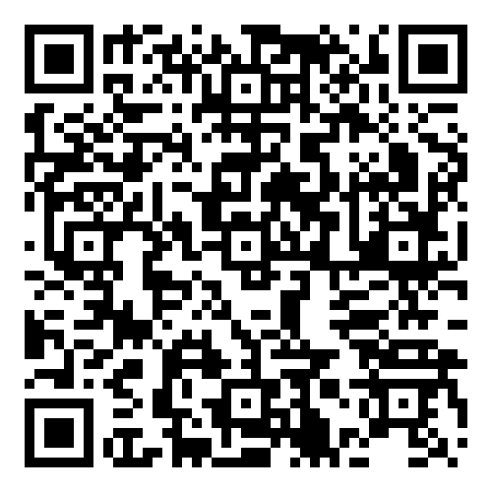
Activité en petits groupes : examen de cas
Examinez le cas assigné et discutez des questions correspondantes avec votre groupe.
https://www.royalcollege.ca/mssites/indigenoushealth/vignettes/fr/index.html
Notes:
Remarque : Voir le Guide d’animation pour les cas.
Discussions de cas :
Les cas devraient démontrer dans quelles circonstances la prestation de soins adaptés à la culture est difficile et peut échouer (p. ex., un patient autochtone peut être fermé en raison d’une méfiance de longue date causée par le mal qui a été fait, ou des obstacles qui surviennent – anamnèse, antécédents familiaux, examen physique).

Slide 69
Alliance active

Slide 70
Discussion
Que signifie être un·e allié·e?
Comment pouvons-nous forger une alliance active?
Notes:
Posez des questions sur la formation d’une alliance :
Quels sont les rôles d’un·e allié·e?
Quand doit-on s’exprimer? (lutter contre le racisme)
Quand doit-on aider les Autochtones à se faire entendre? Comment?
Quand doit-on écouter?

Slide 71
Alliance
« […] une pratique active, cohérente et ardue de désapprentissage et de réévaluation dans laquelle une personne privilégiée cherche à opérer en solidarité avec un groupe marginalisé. »
The Anti-Oppression Network
« […] l’alliance n’est pas une identité, mais une pratique continue. »
(Nixon, 2019)
Notes:
Nixon, S.A. The coin model of privilege and critical allyship: implications for health. BMC Public Health 19, 1637 (2019). https://doi.org/10.1186/s12889-019-7884-9.
Version française : Nixon, S.A. Le Modèle de la médaille, de privilège et de l’alliance critique : Implications pour la santé. https://rehab.queensu.ca/source/Research/SN/Accessible-French-Coin-Model-Article-PDF-Taggings.pdf

Slide 72
Le Modèle de la médaille
Nixon, S.A. The coin model of privilege and critical allyship: implications for health. BMC Public Health 19,1637 (2019). https://doi.org/10.1186/s12889-019-7884-9
Version française : Nixon, S.A. Le Modèle de la médaille, de privilège et de l’alliance critique: Implications pour la santé. https://rehab.queensu.ca/source/Research/SN/Accessible-French-Coin-Model-Article-PDF-Taggings.pdf
Notes:
Remarque : Les quatre prochaines diapositives sont fondées sur le travail de Stephanie Nixon et se veulent une explication simplifiée du Modèle de la médaille, de privilège et de l’alliance critique. Vous devriez recommander la lecture de l’article de Nixon, « Le Modèle de la médaille, de privilège et de l’alliance critique : Implications pour la santé » afin d’approfondir le sujet.
« Dans le Modèle de la médaille, chaque système d’inégalité est conceptualisé comme une médaille. Les médailles ne reflètent pas le comportement individuel de bonnes ou de mauvaises personnes. Ce sont plutôt des normes ou des structures au niveau de la société qui donnent des avantages ou des désavantages, que les individus le veuillent ou non, voire qu’ils en soient même conscients. Chaque médaille représente un système différent d’inégalité.
Ces structures sociales, ou médailles, procurent un avantage ou un désavantage non mérité selon la relation de chacun à ce système particulier d’inégalité. »
Nixon, S.A. The coin model of privilege and critical allyship: implications for health. BMC Public Health 19, 1637 (2019). https://doi.org/10.1186/s12889-019-7884-9
Version française : Nixon, S.A. Le Modèle de la médaille, de privilège et de l’alliance critique : Implications pour la santé. https://rehab.queensu.ca/source/Research/SN/Accessible-French-Coin-Model-Article-PDF-Taggings.pdf

Slide 73
Le Modèle de la médaille
« Le but n’est pas de déplacer les gens du dessous de la médaille vers le dessus, car les deux positions sont injustes. L’objectif est plutôt de démanteler les systèmes (c.-à-d., les médailles) qui causent ces iniquités. »
- (Nixon 2019)
Notes:
Nixon, S.A. The coin model of privilege and critical allyship: implications for health. BMC Public Health 19, 1637 (2019). https://doi.org/10.1186/s12889-019-7884-9
Version française : Nixon, S.A. Le Modèle de la médaille, de privilège et de l’alliance critique : Implications pour la santé. https://rehab.queensu.ca/source/Research/SN/Accessible-French-Coin-Model-Article-PDF-Taggings.pdf

Slide 74
Pratiquer l’alliance critique
« Arrêtez d’essayer de sauver ou de réparer les gens positionnés en dessous de la médaille. »
« Le but de l’alliance critique est plutôt d’intervenir en solidarité avec les gens en dessous de la médaille. »
Exemple :
- (Nixon, 2019)
NON | OUI
« Je souhaite aider les plus démunis. » | « Je cherche à comprendre mon propre rôle dans le maintien des systèmes d’oppression qui créent des iniquités en matière de santé. »
Notes:
« Une étape clé de cette pratique consiste à rejeter l’envie dangereuse et erronée de sauver les gens du côté oppression de la médaille, motivé par le sens irrationnel de l’expertise, du droit et de l’accès [49]. Le but de l’alliance critique est plutôt d’intervenir en solidarité avec les gens en dessous de la médaille. »
Nixon, S.A. The coin model of privilege and critical allyship: implications for health. BMC Public Health 19, 1637 (2019). https://doi.org/10.1186/s12889-019-7884-9
Version française : Nixon, S.A. Le Modèle de la médaille, de privilège et de l’alliance critique : Implications pour la santé. https://rehab.queensu.ca/source/Research/SN/Accessible-French-Coin-Model-Article-PDF-Taggings.pdf

Slide 75
Quelles implications cela a-t-il sur les inégalités en santé?
Avant :
J’utilise mon expertise pour réduire les iniquités pour les populations marginalisées.
Notes:
Source : https://rehab.queensu.ca/source/Research/SN/Accessible-French-Coin-Model-Article-PDF-Taggings.pdf

Slide 76
Quelles implications cela a-t-il sur les inégalités en santé?
Après :
Je cherche à comprendre mon propre rôle dans le maintien des systèmes d’oppression qui créent des iniquités en matière de santé.
J’apprends de l’expertise des groupes historiquement marginalisés et je travaille en solidarité avec eux afin de m’aider à comprendre et à agir sur les systèmes d’inégalité.
Cela comprend travailler à construire une perspicacité parmi d’autres personnes en position de privilège et se mobiliser dans une action collective sous la direction de personnes en dessous de la médaille.
Je me mobilise dans une action collective sous la direction des personnes en dessous de la médaille afin de démanteler les systèmes d’inégalité.
- (Nixon, 2020)
Notes:
Source : https://rehab.queensu.ca/source/Research/SN/Accessible-French-Coin-Model-Article-PDF-Taggings.pdf

Slide 77
Conclusion

Slide 78
Des questions?
Cette photo d’origine inconnue est fournie sous licence CC BY-NC.

Slide 79
Devoir
Faites un rapport dans six mois
Avez-vous remarqué des choses concernant la façon d’agir (traitement, attitude) envers les patient·es, médecins et personnes autochtones que vous n’auriez peut-être pas notées avant l’atelier?
Quels changements avez-vous apportés à votre pratique à la suite de cet atelier?
Comment avez-vous approfondi vos connaissances sur la santé des Autochtones et la collaboration avec ces personnes depuis l’atelier?

Slide 80
Ressources recommandées
Le Modèle de la médaille, de privilège et de l’alliance critique : Implications pour la santé (article de Stephanie Nixon)
Vidéo – Comprendre le rôle du privilège en lien avec l’éthique et les pratiques en santé publique (vidéo de 10 minutes animée par Stephanie Nixon)
Trousse d’outils pour les alliées aux luttes autochtones (RÉSEAU pour la stratégie urbaine de la communauté autochtone à Montréal)
L’importance du territoire, avec l’Aîné Albert Dumont (balado Actualités en spécialité de 20 minutes)

Slide 81
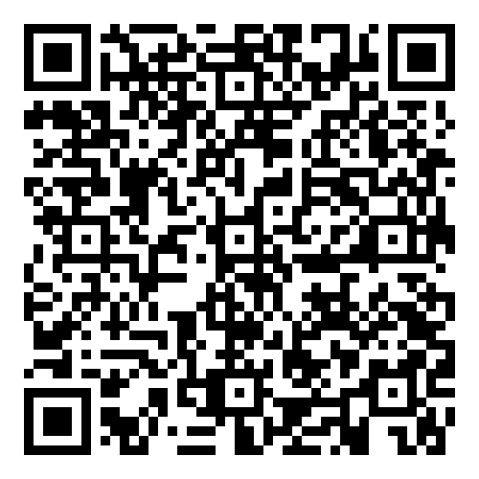
Questionnaire d’évaluation
https://forms.royalcollege.ca/s3/Indigenous-Health-Foundations-Workshop-Evaluation
Notes:
Invitez les résident·es à répondre au sondage d’évaluation suivant. Leurs réponses nous aideront à améliorer ce programme d’études.
https://forms.royalcollege.ca/s3/Indigenous-Health-Foundations-Workshop-Evaluation
Pour obtenir les résultats du sondage, écrivez au Bureau de la santé des Autochtones à indigenoushealth@collegeroyal.ca. Ce sondage comprend des questions sur la qualité de l’animation ou de l’enseignement. Lorsque vous recevez cette rétroaction, vous pouvez consigner dans la section 3, à raison de trois crédits par heure, le temps que vous avez consacré à analyser ces résultats et à y réfléchir. Pour plus de détails, consultez le https://www.royalcollege.ca/ca/fr/cpd/maintenance-of-certification-program/moc-support-tools-resources/section-3-feedback-on-teaching.html.
Nous voulons également connaître l’avis de ceux et celles qui animent les ateliers!
C’est pourquoi nous vous invitons à répondre au sondage que vous trouverez au https://forms.royalcollege.ca/s3/Indigenous-Health-Foundations-Workshop-Facilitator-Evaluation

Slide 82
Références
Groupe de rédaction sur la santé des Autochtones du Collège royal (2019). Guide d’introduction à la santé des Autochtones, Ottawa, Collège royal des Médecins et chirurgiens du Canada.
Allan, B. et J. Smylie. (2015). First Peoples, Second Class Treatment: The role of racism in the health and well-being of Indigenous peoples in Canada, Toronto (Ontario), The Wellesley Institute.
Nixon, S. A. (2019) « The coin model of privilege and critical allyship: implications for health », BMC Public Health, 19, 1637. https://doi.org/10.1186/s12889-019-7884-9
Version française : Nixon, S.A. Le Modèle de la médaille, de privilège et de l’alliance critique : Implications pour la santé. https://rehab.queensu.ca/source/Research/SN/Accessible-French-Coin-Model-Article-PDF-Taggings.pdf
Settlement.org. What were residential schools in Canada? Article mis à jour le 29 septembre 2021 et consulté le 28 mars 2022. https://settlement.org/ontario/immigration-citizenship/citizenship/first-nations-inuit-and-metis-peoples/what-were-canada-s-residential-schools/

Slide 83
Merci!

